Slide 1
AUDIÊNCIA PÚBLICA
PROJETO DE LEI N.º 29, DE 2011
IMPLANTAÇÃO DA POLÍTICA NACIONAL DE RECURSOS HÍDRICOS
COMISSÃO DE MEIO AMBIENTE E DESENVOLVIMENTO SUSTENTÁVEL
Novembro, 2012

Slide 2
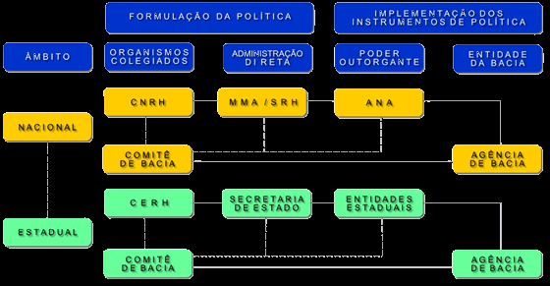
Sistema de Gerenciamento

Slide 3
Setor industrial na agenda de
recursos hídricos

Slide 4
Rede de Recursos Hídricos da Indústria

Slide 5

Participação da Indústria
Conselheiros CNRH
Representantes nas CTs
Membros dos Comitês de Bacia
Câmaras Técnicas
Conselheiros do CERHs
Representantes nas CTs
Membros dos Comitês de Bacia
Câmaras Técnicas

Slide 6

DESAFIO:
QUALIFICAR A PARTICIPAÇÃO DO SETOR
Fazer a informação circular;
Alinhar posição: quadros de referência comuns em um setor heterogêneo;
Mudança da imagem do setor frente a questão ambiental: Pró- atividade
Conselheiros CNRH
Membros dos Comitês de Bacia
Conselheiros do CERHs
Membros dos Comitês de Bacia

Slide 7










Rede de Recursos Hídricos da Indústria
CERH
Comitês de Bacia de Rios da União
Federações e Associações
Pontos de Contato
CNI
Representantes nas CTs
CNRH - Representantes

Slide 8
Funcionamento da Rede de Recursos Hídricos
Bases de Dados Atualizadas
Fluxo de Informações
Alinhamento de Posição:
Virtual - consulta de Pauta , Envio de Relatórios e de Informações
Teleconferência – alinhamento de posição - CBHs de Rios da União
Vídeo-conferência – temas abrangentes (Pegada Hídrica – ISO e WFN)
Encontros presenciais da Rede – 05 em 2010 - 04 em 2011 – 04 em 2012
Alinhamento estratégico – ritmo de implementação do SINGREH e temas relevantes da atual agenda

Slide 9
Acordo de Cooperação Técnica CNI/ANA
OBJETO
conjugação de esforços entre ANA e CNI, visando à articulação institucional para aprimoramento do gerenciamento de recursos hídricos no Brasil e para o incentivo ao uso eficiente da água no setor industrial

Slide 10
ACT- OBJETIVOS ESPECÍFICOS
I – estimular discussão, intercâmbio de informação, articulação e capacitação voltados à conservação, ao reuso e ao uso racional dos recursos hídricos para aprimorar o gerenciamento das águas nos processos industriais;
II- qualificar a participação dos representantes do setor industrial nos colegiados de recursos hídricos,
III – estudar aperfeiçoamentos do SINGREH com vistas a otimizar o uso dos recursos arrecadados por meio da cobrança pelo uso dos recursos hídricos

Slide 11
Instrumentos da Política de Recursos Hídricos

Slide 12
Instrumentos
Instâncias Instrumentos | Comitês de Bacia | Conselho Nacional
Planos de Recursos Hídricos | Aprova os Planos de Bacia (orienta a aplicação dos demais instrumentos) | Aprova o Plano Nacional
Enquadramento dos Cursos de Água | Propõe ao CNRH | Aprova
Cobrança pelo Uso da Água | Propõe Mecanismos e Valores ao CNRH | Aprova

Slide 13
Agência de Bacia
e
Cobrança pelo Uso da Água

Slide 14
Cobrança pelo Uso da Água
Cobrança Setor Elétrico:
- Artigo 28º da Lei 9.984/00 - 0,75% do valor da energia gerada pelas usinas hidrelétricas ( menos PCH)
- Decreto nº 7.402/10 – essa receita passou a compor a fonte orçamentária 183: “despesa que não será objeto de limitação de empenho”

Slide 15
Cobrança e Compensação Financeira (setor elétrico) 2010/2009
Órgão Destinatário |  | Valor 2010 | Valor 2009
ANA (0,75% - cobrança) |  | 168.326.646,39 | 148.726.171,76
MMA |  | 40.398.395,10 | 35.694.281,20
Estados (Fundos Estaduais de Recursos Hídricos ?) |  | 605.975.927,00 | 535.414.218,35
TOTAL |  | 814.700.968,49 | 719.834.671,31

Slide 16
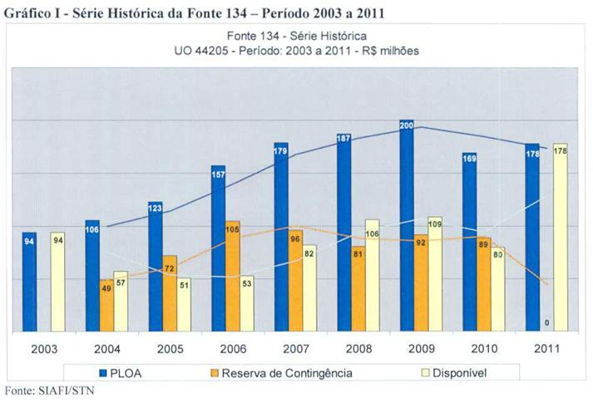
Cobrança pelo Uso da Água
Setor Elétrico (0,75%)

Slide 17
Cobrança pelo Uso
da Água nos CBHs da União
Propostas dos Valores e Mecanismos: Comitês de Bacia
Aprovação dos Valores: CNRH
Negociação política nos Comitês
Melhoria na gestão dos recursos arrecadados
Otimizar o modelo Comitês de Bacia / Agência / Órgão Gestor

Slide 18
Importante considerar...
Setor de energia: tem o preço da água regulado por Lei ... (0,75%)
Setor agrícola: paga quarenta vezes menos que a indústria e o saneamento
Indústria e saneamento: responsáveis por aproximadamente 97% da arrecadação
Saneamento: recebe a maior parte dos recursos arrecadados a fundo perdido

Slide 19
Cobrança pelo Uso da Água
Bacia | Bacia Afluente | Domínio |  | Valor Cobrado 2011 | Valor Arrecadado 2011
PBS | CEIVAP ^{(*)} | União |  | 10.295.162,78 | 25.823.639,15
 | CBHs Cariocas | RJ |  | 140.888,24 | 2.129.172,00
 | CBH - PB | SP |  | 3.435.556,00 | 3.351.753,00
 | 15% Transp. | RJ |  | 3.447.525,73 | 3.430.061,28
 | TOTAL |  |  | 19.586.808,11 | 34.734.625,25
PCJ | Comitê PCJ | União |  | 16.411.083,85 | 16.523.988,84
 | Comitê PCJ | SP |  | 17.143.778,74 | 16.838.970,50
 | Comitê PJ | MG |  | 54.828,72 | 42.685,53
 | TOTAL |  |  | 33.609.691,31 | 33.405.644,87
SF | CBHSF | União |  | 21.815.684,00 | 20.919.700,96
 | CBH Velhas | MG |  | 10.187.942,81 | 7.234.895,52
 | TOTAL |  |  | 32.003.626,81 | 28.154.596,48
PARANAÍBA | Paranaíba | União |  | Não implantado | -
 | Araguari | MG |  | 4.594.548,31 | 3.398.326,30
 | TOTAL |  |  | 4.594.548,31 | 3.398.326,30
Guandu | - | RJ |  | 18.061.794,49 | 17.958.305,17
CBHs RJ | - | RJ |  | 252.755,17 | 6.127370,91
Sorocaba e MT | - | SP |  | 7.145.646,02 | 6.761.984,71
 | TOTAL |  |  | 31.569.960,16 | 30.847.660,79
TOTAL |  |  |  | 121.364.634,70 | 130.540.853,69
Atualizada em: 08/02/2012 (CSN: R$ 14, 5 milhões)

Slide 20
Cobrança pelo Uso da Água
Exemplo: Relatórios de Gestão
Indicador - Cobrança pelo uso da água: aumentar a aplicação dos recursos repassados e a alavancagem de novos recursos
3A – Valor desembolsado / Valor repassado
3B – Valor da Contrapartida / Recursos Investidos
3C – Agilidade na contratação do Plano de Investimento
Comitê Indicador | Meta %
 | PBS | PCJ | SF e Velhas
3 A | 45 | 23 | 10
3 B | 40 | 30
3 C | 70 | 70

Slide 21
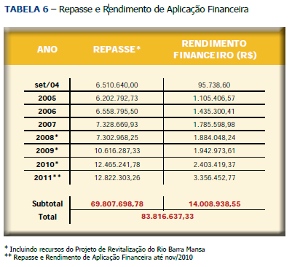
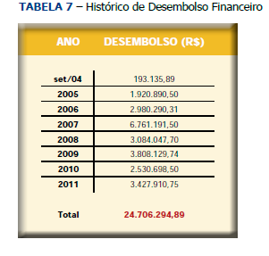
Aplicação dos Recursos
Exemplo: CEIVAP

Slide 22
Bacia do Rio Doce
Preços Públicos Unitários (PPU)
Negociação

Slide 23
Bacia do Rio Doce
Preços Públicos Unitários (PPU)
- DN nº 26 Março/2011
Tipo de Uso | PPU | Unidade | Valor
 |  |  | 2011/2012 | 2013 | 2014 | 2015
Captação de água superficial | PPU cap | R$/m3 | 0,018 | 0,021 | 0,024 | 0,030
Lançamento de carga orgânica | PPU lanç | R$/Kg | 0,100 | 0,120 | 0,150 | 0,160
Transposição | PPU transp | R$/m3 | 0,022 | 0,027 | 0,031 | 0,040

Slide 24
Bacia do Rio Doce
Preços Públicos Unitários (PPU)
- DN nº 26 Março/2011
Art. 2º Os valores dos Preços Públicos Unitários de cobrança serão alterados conforme a progressividade estabelecida no artigo 1º deste anexo se houver desembolso dos recursos arrecadados com a cobrança compatível com a correspondente meta definida para o ano anterior no contrato de gestão celebrado entre a entidade delegatária de funções de agência de água da bacia e a ANA, bem como atendimento das metas previstas no art. 8º do Anexo I.

Slide 25
AGÊNCIAS DE BACIA
Art. 53, (Lei 9.433/1997) prazo o Poder Executivo encaminhar projeto de lei dispondo sobre criação das Agências de Água
PL 1616 - 10 anos de tramitação / muitos apensos / difícil saneamento

Slide 26
Lei 9.984/2000 autoriza a ANA a delegar competência de Agência mediante contrato de gestão (Lei 10.881/2004)
Condições:
(i) a existência do Comitê
(ii) comprovada viabilidade financeira via cobrança pelo uso da água em sua área de atuação (Lei 9.433/97, art 42° e 43°).
Agência de Bacia X Entidade Delegatária

Slide 27
Predominância - associação de usuários, com estrutura semelhante a das organizações civis de interesse público
Bacia dos Rios PCJ – Inova – Fundação com a participação do Estado de São Paulo (executa a cobrança)

Slide 28
Modelo – entidade privada sujeita aos controles aplicados à Administração Pública – limitações burocráticas
Eficiência - gestão dos recursos da cobrança - comprometida
Eficiência administrativa é foco – modelo jurídico deve criar as condições formais

Slide 29
Desafios para a Gestão das Águas
Priorizar a superação aos entraves estruturais e operacionais relacionados à aplicação dos recursos já arrecadados antes de colocar em pauta incremento de receita;
Pressionar pela modelagem do setor de saneamento – um modelo que permita um sistema autônomo de financiamento do setor

Slide 30
Desafios para a Gestão das Águas
Condições atrativas para o acesso aos recursos da cobrança pelo setor privado
Viabilizar a formação de fundos – empréstimos reembolsáveis (alguns casos, juro subsidiado)
Maior agilidade e eficiência das agências de água e da governança Agências/Comitês de Bacia/Órgãos Gestores

Slide 31
PROJETO DE LEI
Nº 29/2011
Complementa dispositivos da Lei nº 9.433, de 8 de janeiro de 1997, no que se refere a planos estaduais de recursos, destinação do resultado da cobrança pelo uso de recursos hídricos e competências das Agências de Água
MÉRITO DO TEMA: aborda aspectos fundamentais para o atual estágio de implementação da política nacional de recursos hídricos;

Slide 32
PROJETO DE LEI
Nº 29/2011
Vinculação:
Planos Estaduais de Recursos Hídricos ao recebimento de dotações orçamentárias da União e de financiamentos por instituições federais de crédito e avais da União para investimentos em obras hidráulicas, projetos de agricultura irrigada e de saneamento básico
Mérito na intenção X grande risco na operacionalização (instrumento cartorial e passível de judicialização)

Slide 33
PROJETO DE LEI
Nº 29/2011
Aplicação dos valores arrecadados:
exclusivamente X prioritariamente (na bacia hidrográfica em que foram gerados)
Risco:
receita da ANA para implementar o SINGREH em Bacias sem cobrança;
Atualmente os recursos arrecadados retornam às Bacia (riscos de contingenciamento – não eliminado em alguns estados);

Slide 34
PROJETO DE LEI
Nº 29/2011
Agências de Bacia Art 42 (.433/97)
preferencialmente, com natureza jurídica de Fundação de direito privado - Fundação
Retirando a previsão de delegação do outorgante para a cobrança pelo uso dos recursos hídricos (risco)
Cobrança deva ser efetuada nos termos decididos pelos respectivos Comitês de Bacia Hidrográfica (já é);

Slide 35
PROJETO DE LEI
Nº 29/2011
Agências de Bacia Art 42 (.433/97)
poderes às próprias Agências de Água para administrar (e não mais acompanhar), de acordo com as diretrizes aprovadas pelos respectivos Comitês de Bacia Hidrográfica, os recursos financeiros arrecadados com a cobrança pelo uso de recursos hídricos em suas áreas de atuação

Slide 36
Obrigado
psoares@cni.org.br

